Slide 1
4-713-16: Analyse D’affaires
Détermination des besoins
Portrait de la pratique d’analyse d’affaires
Séances 1

Slide 2
Plan Des séances du cours
BLOC 1 – LA DÉTERMINATION DES BESOINS – Output « Business Case »
S1 – Introduction au cours et portrait de la pratique d’analyse d’affaires
S2 – Préparation du dossier de décision « Business Case
BLOC 2 – LES TECHNIQUES DE MODÉLISATION DES PROCESSUS
S3 – Modélisation de la matrice des responsabilités et du processus (ANSI)
S4 – Modélisation des processus (BPMN 2.0)
BLOC 3 – LA MÉTHODE INTÉGRÉE « élicitation» des exigences et analyse
S5 – Cycle de développement et étude préliminaire – Envergure du projet
S6 – Diagnostic – Analyse de l’environnement
S7 – Présentations – Cas Accor Hôtels
S8 – Diagnostic – Évaluation de la performance des processus
S9 – Diagnostic – Identification et analyse des problèmes des processus et de leurs causes
S10 – Processus cible
S11 – Processus cible et gestion du changement
S12 – Mitigation du risque de transformation numérique

Slide 3
Plan de la séance 1
Concepts entourant l’analyste d’affaires
Études et statistiques
Évolution de la pratique d’analyse d’affaires
Influenceurs
Domaines de connaissance de l’analyse d’affaires
Définitions incontournables
Modèle de maturité de l’analyse d’affaires
L’entreprise
L’analyste

Slide 4

Introduction à l’analyse d’affaires
Concepts | Études et statistiques | Évolution | Influenceurs | Domaine | Définitions | Modèle de maturité
Que fait l’analyste d’affaires?

Slide 5
Introduction à l’analyse d’affaires
Concepts | Études et statistiques | Évolution | Influenceurs | Domaine | Définitions | Modèle de maturité
Analystes d’affaires
Les affaires
Équipe(s) développement de solutions
Cristallise les vrais besoins d’affaires, pas juste les désirs.
Recueille les diverses exigences
Agit comme intermédiaire entre
affaires et TI
Analyse les problèmes et recommande les solutions
Démontre ce que le produit
doit faire
Garanti la conformité
Évalue les systèmes et les processus en place
Facilite les communications entre les unités d’affaires.
Maintien le cap sur les bénéfices à l’organisation
EN BREF…
DÉCOUVRIR
IDENTIFIER
DOCUMENTER
GÉRER
VALIDER
COMMUNIQUER

Slide 6
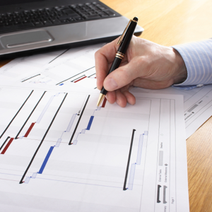
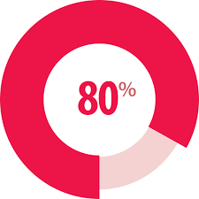








Introduction à l’analyse d’affaires
Concepts | Études et statistiques | Évolution | Influenceurs | Domaine | Définitions | Modèle de maturité
PLANIFIER
ANALYSER
ÉVALUER
RECUEILLIR
COMMUNIQUER
Solution
GÉRER

Slide 7
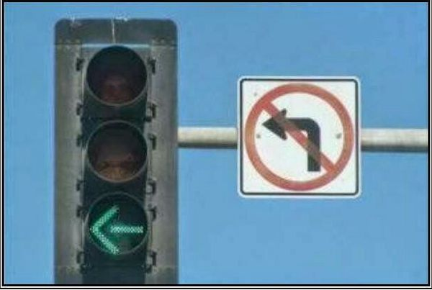
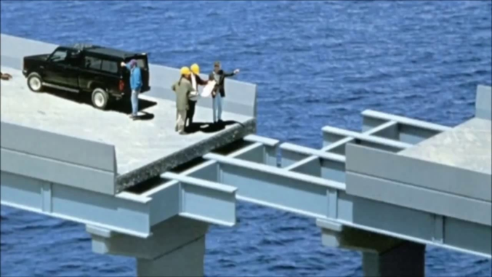
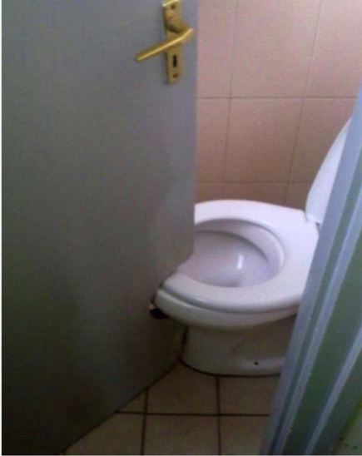


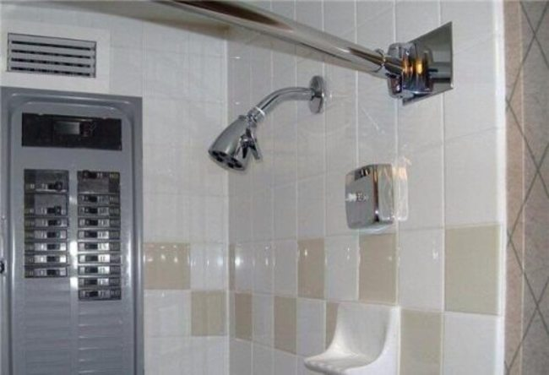
Introduction à l’analyse d’affaires
Concepts | Études et statistiques | Évolution | Influenceurs | Domaine | Définitions | Modèle de maturité
Gardien des besoins d’affaires et de la valeur de la solution pour prévenir …

Slide 8
Introduction à l’analyse d’affaires
Concepts | Études et statistiques | Évolution | Influenceurs | Domaine | Définitions | Modèle de maturité
Interventions en analyse d’affaires
Avant
le projet
Pendant
le projet
Après
le projet
Planification de l’analyse d’affaires
Détermination des besoins
« Élicitation » des exigences et analyse
Évaluation de la solution
Traçabilité et monitoring (contrôle)

Slide 9
Introduction à l’analyse d’affaires
Concepts | Études et statistiques | Évolution | Influenceurs | Domaine | Définitions | Modèle de maturité
Interventions en analyse d’affaires
Avant
le projet
Pendant
le projet
Après
le projet
Détermination des besoins
Pourquoi ?
Démarche PMI-PBA Practice Guide (section 2)
Identifier le problème et/ou l’opportunité ;
Évaluer l’état actuel de l’organisation/l’entreprise;
Recommander des actions pour adresser les besoins d’affaires de l’organisation/l’entreprise ;
Colliger le dossier de justification « Business Case »
Extrant  Dossier de justification « Business Case »
Valeur du dossier de justification
Il sert d’intrant au démarrage du projet
Il fournit à l’équipe projet une vision concise et clair du besoin d’affaires et de la solution envisagée « Product Scope » et autorisée pour combler ce besoin

Slide 10



Introduction à l’analyse d’affaires
Concepts | Études et statistiques | Évolution | Influenceurs | Domaine | Définitions | Modèle de maturité
Mise en garde
Bien qu’approuvé, votre « Business Case » est vivant

Slide 11
Introduction à l’analyse d’affaires
Concepts | Études et statistiques | Évolution | Influenceurs | Domaine | Définitions | Modèle de maturité
En contexte projet les responsabilités sont partagées
Planification de la cueillette des besoins et exigences
Planification du projet
Délimitation des rôles
Portée de la solution « Product Scope »
Gestion de la portée
Portée du projet
« Project Scope »
Cueillette et modélisation des exigences
Gestion de la communication
Budget
Gestion des exigences
Gestion des risques
Gestion des ressources
Vérification et validation des exigences
Gestion de la performance
Échéancier
Fermeture de projet
Critères d’acceptation de la solution
Risques de projet
ANALYSTE D’AFFAIRES
On construit quoi = produit
CHEF DE PROJET
On fait comment = projet

Slide 12
Introduction à l’analyse d’affaires
Concepts | Études et statistiques | Évolution | Influenceurs | Domaine | Définitions | Modèle de maturité
Interventions en analyse d’affaires
Avant
le projet
Pendant
le projet
Après
le projet
« Élicitation » des exigences et analyse
« Éliciter », ca veut dire quoi ?
Démarche PMI-PBA Practice Guide (section 4)
Planifiez « l’élicitation »
Préparez vous à « éliciter »
Réalisez les activités « d’élicitation »
Documentez les extrants de vos activités « d’élicitation »
Analysez les exigences (on y revient dans les définitions)!
Modélisez et raffinez vos exigences

Slide 13
Introduction à l’analyse d’affaires
Concepts | Études et statistiques | Évolution | Influenceurs | Domaine | Définitions | Modèle de maturité
Interventions en analyse d’affaires
Avant
le projet
Pendant
le projet
Après
le projet
« Élicitation » des exigences, analyse et conception
Démarche PMI-PBA Practice Guide (section 4) – suite …
Documentez les exigences de la solution
Validez les exigences
Vérifiez les exigences
Faites approuver les exigences
Trouvez des solutions aux conflits entourant les exigences
Extrant  des exigences approuvées par les parties prenantes, en liens avec les besoins d’affaires de l’entreprise, créateurs de valeur, prêts à être transférées aux équipes de développement.

Slide 14

Introduction à l’analyse d’affaires
Concepts | Études et statistiques | Évolution | Influenceurs | Domaine | Définitions | Modèle de maturité
Source: http://www.bridging-the-gap.com/business-analyst-skills-important/

Slide 15
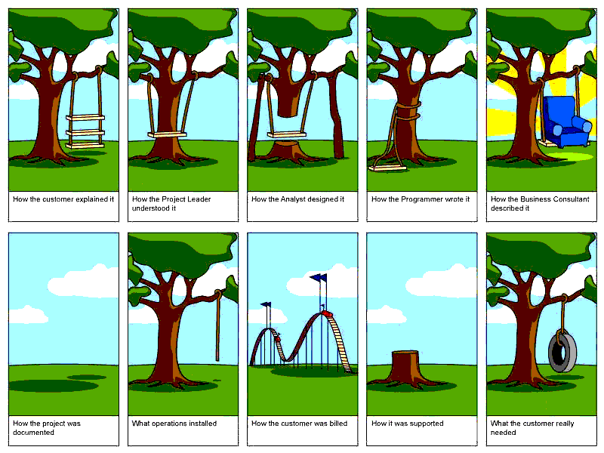
Introduction à l’analyse d’affaires
Concepts | Études et statistiques | Évolution | Influenceurs | Domaine | Définitions | Modèle de maturité
“Inaccurate requirements gathering remained a primary cause of project failure (37%). The in-depth study finds that when projects do not meet their original goals and business objectives, inaccurate requirements management is the primary cause of that outcome.”
PMI’s Pulse of the Profession: Requirements Management, août 2014
“In fact, the average company with low requirements maturity wastes 34% of the organization’s IT development budget. Post-implementation maintenance costs affix an additional 14% on top of the already excessive overruns, reducing efficiency further.”
IAG Consulting Group, 2010
Exemple:
200 projets / 500 millions $
74 projets ne rencontreront pas les objectifs fixés;
170 millions $ gaspillés en développement;
 14% des coûts totaux de maintenance

Slide 16
Introduction à l’analyse d’affaires
Concepts | Études et statistiques | Évolution | Influenceurs | Domaine | Définitions | Modèle de maturité
Impact projet
☹ | Changements fréquents de portée « Product/Project Scope »
☹ | Dépassements budgétaires
☹ | Processus d’affaires incomplets
☹ | Faible qualité de la documentation des exigences
☹ | Spécifications incomplètes en soutien aux tests de la solution
☹ | Efforts pour modifier la solution importants
Impact « Business »
☹ | Perte d’opportunités d’affaires
☹ | Perte de compétitivité
☹ | Perte de confiance des parties prenantes
☹ | Intégration plus complexe de l’infrastructure TI
☹ | Gaspillage de ressources
☹ | Piètre qualité de la documentation permanente
Faible maturité en analyse d’affaires
Planification et gestion des exigences
Recueillir les exigences
Analyse des exigences et documentation
Communiquer les exigences
Implanter les exigences
* Référence: Aotea studio http://aoteastudios.com

Slide 17

Introduction à l’analyse d’affaires
Concepts | Études et statistiques | Évolution | Influenceurs | Domaine | Définitions | Modèle de maturité
« Employment of management analysts is projected to grow 19% from 2012 to 2022, faster than the average for all occupations»
Gartner Group, Northwestern University, and Diamond Cluster International Survey
« Demand for the services of these workers will grow as organizations continue to seek ways to improve efficiency and control costs
International Instiute for Business Analysis, IIBA
« Many enlightened CIOs are placing their bets on implementation of a world class Business Analysis Pratice to finally predict, produce, deliver, and measure expected business benefits. »
Gartner Group, Northwestern University, and Diamond Cluster International Survey
Notes:
Renforcer l’importance du métier de l’analyste d’affaires .

Slide 18

Introduction à l’analyse d’affaires
Concepts | Études et statistiques | Évolution | Influenceurs | Domaine | Définitions | Modèle de maturité
Article de KPMG: Business Analysis positioning for success
Publiée le 31 octobre 2016
IIBA a mandaté la Firme KPMG Canada pour évaluer :
comment les parties-prenantes perçoivent la profession;
comment la profession d’analyse d’affaires peut continuer à générer de la valeur au sein de l’organisation.
Sondage et interviews:
3 234 praticiens
+ de 100 dirigeants
72% des hauts dirigeants croient que les 3 prochaines années seront plus critiques que les 50 dernières.
Compétences davantage orientées sur la génération de valeur ajoutée. (pensée stratégique / leadership / innovation)
Les chefs d’entreprise doivent être sensibilisés et convaincus par le fait que l’analyse d’affaires est un levier de premier plan pour l’avantage concurrentiel de l’organisation.
Opportunité pour la communauté d’analyse d’affaires et les organisations de tracer voix du futur.
DESCRIPTION
PRINCIPALES CONCLUSIONS
La maturité des
entreprises
est un enjeu !

Slide 19
Introduction à l’analyse d’affaires
Concepts | Études et statistiques | Évolution | Influenceurs | Domaine | Définitions | Modèle de maturité
72%
72%
$
Différencier
Régler les enjeux
Identifier et prioriser de nouvelles opportunités
Assurer une utilisation efficiente du temps et des ressources
Quelle est la valeur de l’analyse d’affaires?
Améliorer la compréhension, l’acquisition et la rétention des clients
Augmenter le taux réussite des projets
63%
63%

Slide 20
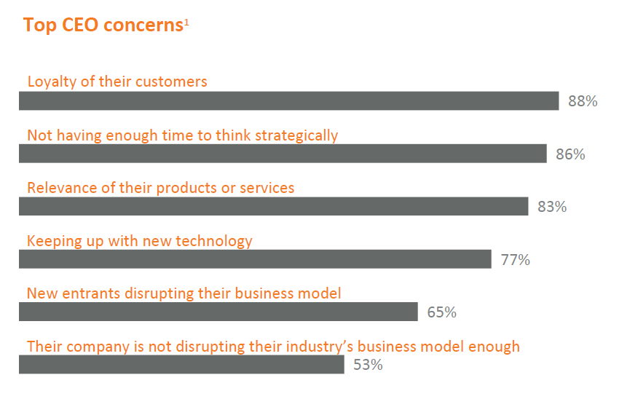
Introduction à l’analyse d’affaires
Concepts | Études et statistiques | Évolution | Influenceurs | Domaine | Définitions | Modèle de maturité
[…] 41% of CEOs anticipate that their company will be significantly transformed over the next 3 years and 77% of CEOs say it is important to specifically include innovation in the business strategy with clear targets and objectives.
Business Analysis - positioning for success , KPMG 2016, p.4
¹Now or Never: 2016 Global CEO Outlook; KPMG, 2016

Slide 21

Introduction à l’analyse d’affaires
Concepts | Études et statistiques | Évolution | Influenceurs | Domaine | Définitions | Modèle de maturité
Risques de l’analyse d’affaires en contexte projet
PROCESSUS
SOLUTION
Les parties-prenantes ne savent pas ce qu’ils veulent.
La solution ne rencontre pas les besoins d’affaires
L’analyste d’affaires ne connait pas suffisamment le secteur d’affaires desservie.
Les utilisateurs n’acceptent pas la nouvelle solution
Manque de compétences de l’analyste d’affaires
La solution est trop complexe pour les utilisateurs
Peu de disponibilité des experts dans le processus de cueillette des exigences.
La solution est obsolète lorsqu’elle est prête pour utilisation.
Les contributeurs dans un projet sont centrés sur la solution plutôt que sur les besoins.
Source: Hans Jonasson, CBPA Certification and BABOK Study Guide, CRC Press Taylor and Francis Group, Abingdon, Royaume-Uni, 2017, Page 63

Slide 22

Introduction à l’analyse d’affaires
Concepts | Études et statistiques | Évolution | Influenceurs | Domaine | Définitions | Modèle de maturité
Lancement à
HEC
2007
2008
2006
3500 membres
Défis : Gérer le travail des bénévoles
5000 membres
Certifications: CBAP CCBA
2300 membres
Version 1.6 BABOK
Chaptires: Australie, Nouvelle Zélande, et Afrique du Sud
IIBA Montréal
2005
181 membres
Impliquer les membres:
Guide de référence
Programme de certification
- Développer des standards pour la pratique de l'analyse d‘affaires
- Certifier et reconnaitre les praticiens en analyse d’affaires
2003
37 membres
1ère Conférence BA World, Toronto, Canada

Slide 23
Introduction à l’analyse d’affaires
Concepts | Études et statistiques | Évolution | Influenceurs | Domaine | Définitions | Modèle de maturité
2009-2010
2011
2012
7700 membres
BABOK 2.0
16000 membres
Outils pour développer le leadership et positionner le métier
25 000 membres
GCOP (Global Commununity of Pratice)
28 000 membres
110 Chapitres
220 membres corporatifs
Modèle de compétences de l’analyse d’affaires
2013 -2014
2015
PMI – Practionner Guide et certification PMI-PBA
Version 3 BABOK
Repositionnement et réflexions et planification stratégique
Nouveau programme de certification
2016-2017

Slide 24

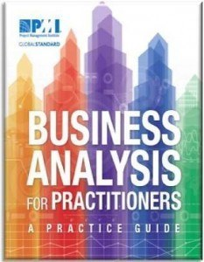
Introduction à l’analyse d’affaires
Concepts | Études et statistiques | Évolution | Influenceurs | Domaine | Définition | Modèle de maturité
International Institute for Business Analysis (IIBA)
Version 1.0 : 2004 → 3.0: 2015
6 domaines de connaissances
11 chapitres: 500 pages
4 certifications reconnues
ECBA
CCBA
CBAP
CBATL
Project Management
Institute (PMI)
Version 1.0 : 2015
5 domaines de connaissances
6 chapitres: 205 pages
1 certification reconnue
PMI-PBA

Slide 25
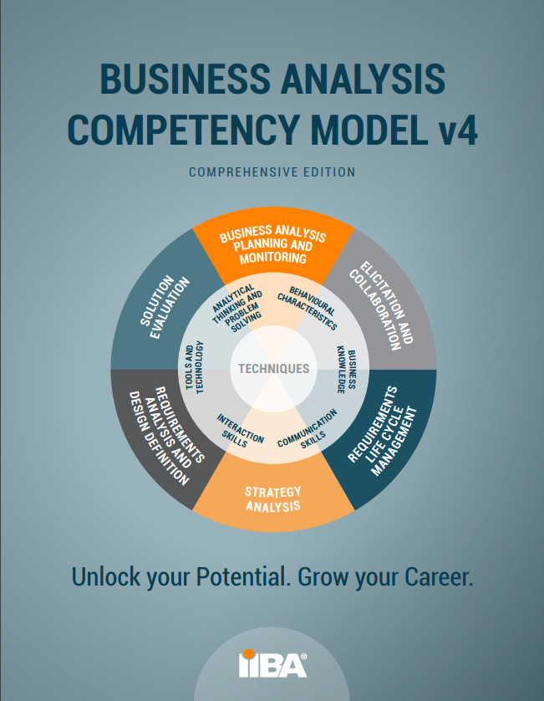
Introduction à l’analyse d’affaires
Concepts | Études et statistiques | Évolution | Influenceurs | Domaine | Définition | Modèle de maturité
MODÈLE DE COMPÉTENCES
Décrit les connaissances, les compétences , les habilités et les caractéristiques comportementales requises pour effectuer l’analyse d’affaires au sein d’une organisation.
Modèle de référence utile pour les analystes d’affaires, les gestionnaires et les fonctions de soutien ressources humaines (RH).
Cheminement de carrière générique en analyse d’affaires.
Disponible pour les MEMBRES IIBA
152 pages
Disponible en format PDF et en ligne
QUOI?

Slide 26
Introduction à l’analyse d’affaires
Concepts | Études et statistiques | Évolution | Influenceurs | Domaine | Définition | Modèle de maturité
DOMAINE DE CONNAISSANCES KNOWLEDGE AREAS (KAs) (BABOK 3.0)
PLANIFICATION ET SURVEILLANCE DE L’ANALYSE D’AFFAIRES
ÉLICITATION ET COLLABORATION
GESTION DU CYCLE DE VIE DES EXIGENCES
ANALYSE DE LA STRATÉGIE
5 NIVEAUX DE COMPÉTENCES
ANALYSE DES EXIGENCES ET DEFINITON DE CONCEPTION
5- Stratégique
4- Expert
3- Compétent
2- Connaissant
1- Conscient
ÉVALUATION DE LA SOLUTION
Techniques (BABOK 3.0)
50 TECHNIQUES
Analystes
d’affaires
COMPÉTENCES DE BASE
UNDERLYING COMPETENCIES (UCs)
RAISSONEMENT ANALYTIQUE ET RÉSOLUTION DE PROBLÈMES
CARACTÉRISTIQUES COMPORTEMENTALES
CONNAISSANCES DES AFFAIRES
APTITUDE À COMMUNIQUER
COMPÉTENCES RELATIONELLES
OUTILS ET TECHNOLOGY

Slide 27
Introduction à l’analyse d’affaires
Concepts | Études et statistiques | Évolution | Influenceurs | Domaine | Définition | Modèle de maturité
Depuis 2006
→ 153 ECBA
→ 983 CCBA
→ 7725 CBAP
Source: IIBA
ENTREPRISE
GESTION DE PROJETS / PROGRAMMES
Depuis avril 2014
1282 PMI-PBA
Source: PMI

Slide 28
Introduction à l’analyse d’affaires
Concepts | Études et statistiques | Évolution | Influenceurs | Domaine | Définition | Modèle de maturité
Exigences | ECBA | CCBA | CBAP | PMI-PBA
Expériences en analyse d’affaires | N/A | 3700 heures 7 dernières années | 7500 heures 10 dernières années | 7500 heures (Cégep) 4500(Bacc.) 8 dernières années
Expérience dans les 6 domaines | N/A | Minimum 900 heures 2 domaines sur 6 | Minimum 900 heures 4 domaines sur 6 | 2000 heures en analyse d’affaires
Formation | 21 heures 4 dernières années | 21 heures 4 dernières années | 35 heures 4 dernières années | 35 heures
Référence(s) | N/A | 2 références | 2 références | Aucune
Inscription | 60$ | 125$ | 125$ | -
Examens | 50 questions 1 heure | 130 questions 3 heures | 120 questions 3,5 heures | 200 questions 4 heures
Frais d’examen | Membre: 110$ Non-membre: 235$ | Membre: 325$ Non-membre: 450$ |  | Membre: 405$ Non-membre: 555$
Reprise d’examen | Membre: 85$ Non-membre: 195$ | Membre: 250$ Non-membre: 375$ |  | Membre: 275$ Non-membre: 375$
Recertification | Aucune | 60 CDU par cycle de 3 ans |  | 60 CDU par cycle de 3 ans
Coût recertification | N/A | Membre: 85$ Non-membre: 120$ |  | Membre: 60$ Non-membre: 150$

Slide 29




Introduction à l’analyse d’affaires
Concepts | Études et statistiques | Évolution | Influenceurs | Domaine | Définition | Modèle de maturité
Reconnaissance de l’expérience des connaissances et compétences acquises dans le domaine de l'analyse d'affaires ;
Groupe d'experts reconnus internationalement ;
Augmentation de la crédibilité auprès des équipes de livraison de projet ;
Contribution dans la progression et l’évolution de carrière.

Slide 30
Introduction à l’analyse d’affaires
Concepts | Études et statistiques | Évolution | Influenceurs | Domaine | Définition | Modèle de maturité
1
TAB ONE Add your own text here
Business analysis is the practice of enabling change in an enterprise by defining needs and recommending solutions that deliver value to stakeholders.
Business analysis enables an enterprise to articulate needs and the rationale for change, and to design and describe solutions that can deliver value. Business analysis may be performed within the boundaries of a project or throughout enterprise evolution and continuous improvement.
IIBA
BUSINESS ANALYSIS
Business analysis is the set of activities performed to identify business needs and recommend relevant solutions; and to elicit, document, and manage requirements.
Business analysis is conducted in support of many business initiatives, including programs and projects, as well as ongoing activities, such as monitoring, modeling, and forecasting.
BUSINESS ANALYSIS
PMI

Slide 31
INTRODUCTION À L’ANALYSE D’AFFAIRES
Concepts | Études et statistiques | Évolution | Influenceurs | Domaine | Définition | Modèle de maturité
1
TAB ONE Add your own text here
A business analyst is any person who performs business analysis tasks, no matter what their job title or organizational role may be.
Business analysts are responsible for discovering, synthesizing, and analyzing information from a variety of sources within an enterprise, including tools, processes, documentation, and stakeholders.
BUSINESS ANALYST
IIBA
The person(s) who performs business analysis tasks in the context of programs and projects will be referred to as a business analyst..
Business analysis may be performed by any individual who is responsible for performing the work regardless of the person’s title.
BUSINESS ANALYST
PMI

Slide 32
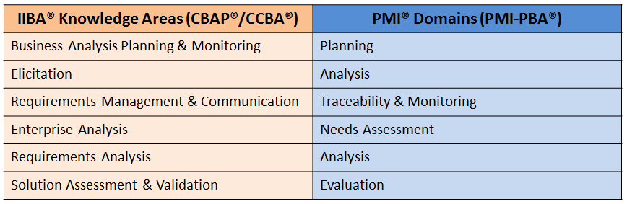
INTRODUCTION À l’analyse d’affaires
Concepts | Études et statistiques | Évolution | Influenceurs | Domaine | Définitions | Modèle de maturité
Source: http://www.watermarklearning.com/blog/pba-cbap-side-by-side/

Slide 33
INTRODUCTION À l’analyse d’affaires
Concepts | Études et statistiques | Évolution | Influenceurs | Domaine | Définitions | Modèle de maturité
Les cinq (5) domaines de connaissance
de l’analyse d’affaires (IIBA-CBAP)
Évaluation des besoins
Traçabilité et surveillance
Planification de l’analyse d’affaires
Évaluation de la solution
« Élicitation » des exigences et analyse
Cycle de développement générique (PMI-PBA)
(Ref.:Carkenord, Barabra A., PMI-PBA Exam Prep., page 35)
Évaluation des besoins
Planification
Analyse
Conception Réalisation
Évaluation de la solution
Déploiement de la solution
Fin
(Sélection de projet, initiation)
(Planification de projet, vision du produit)
(Définition et élaboration des exigences )
(Construction et développement)
(Test, assurance qualité)
(version, implantation)
?

Slide 34

INTRODUCTION À l’analyse d’affaires
Concepts | Études et statistiques | Évolution | Influenceurs | Domaine | Définitions | Modèle de maturité
Consigne:
Classer les activités de l’analyse d’affaire en contexte projet, par domaine de connaissances
Durée:
15 minutes
Exercice
Activités de l’analyse d’affaire en contexte projet
Définir les besoins d'affaires
Planifier la gestion des demandes de changements
Écrire les spécifications des exigences
Définir la proposition de valeur
Planifier la traçabilité des exigences
Obtenir l'approbation des exigences
Développer les objectifs de projet
Planifier la gestion des exigences
Affecter les exigences
Gérer les changements d'exigences
Valider les résultats de tests
Identifier les parties prenantes
Déterminer le contexte du projet
Évaluer les solutions et les capacités
Tracer les exigences
Analyser les écarts de la solution
Analyser, décomposer et élaborer les exigences
Obtenir l'approbation des parties-prenantes pour le déploiement de la solution (Sign Off)
Planifier les résultats attendus
Suivre le statut des exigences
Évaluer la performance de la solution
Mettre à jour les statuts des exigences
Vérifier et valider les exigences
Planifier la documentation
Élaborer et détailler les critères d'acceptation
Communiquer les statuts
Éliciter les exigences
Domaines de connaissance
Évaluation des besoins
« Élicitation » et analyse
Évaluation de la solution
Planification de l’analyse d’affaires
Traçabilité et surveillance

Slide 35
INTRODUCTION À l’analyse d’affaires
Concepts | Études et statistiques | Évolution | Influenceurs | Domaine | Définitions | Modèle de maturité
Grille réponse de l’étudiant
Évaluation des besoins
« Élicitation » et analyse
Évaluation de la solution
Traçabilité et surveillance
Planification de l’analyse d’affaires

Slide 36

INTRODUCTION À l’analyse d’affaires
Concepts | Études et statistiques | Évolution | Influenceurs | Domaine | Définitions | Modèle de maturité
OBJECTIFS
État ou une condition que doit atteindre l’entreprise pour concrétiser sa vision.
BESOIN D’AFFAIRES
Type d’exigence de haut niveau qui reflète un objectif de l’entreprise ou une incidence que doit avoir la solution sur son environnement..
CAPACITÉ
Fonction d’une organisation qui facilite la réalisation d’un but ou d’un objectif de l’entreprise.
EXIGENCE
Condition ou capacités dont a besoin une partie prenante pour résoudre un problème ou atteindre un objectif.
Condition à respecter ou capacité à acquérir qu’une solution ou un élément de solution doit avoir pour être conforme à un contrat, à une norme, à une caractéristique ou à tout autre document officiellement exigé.
SOLUTION
Réponse a un besoin d’affaires par la résolution d’un problème ou l’exploitation d’une opportunité qui se présente a l’organisation.

Slide 37
INTRODUCTION À l’analyse d’affaires
Concepts | Études et statistiques | Évolution | Influenceurs | Domaine | Définitions | Modèle de maturité
Bénéfices que l’organisation tente de réaliser
Comment les bénéfices vont se réaliser
Objectifs
Exigences
Améliorer la planification des rendez-vous de façon à diminuer de 10% le temps d’attente d’ici les 12 prochains mois.
Offrir aux patients la possibilité de planifier un rendez-vous à partir d’un appareil mobile.

Slide 38
INTRODUCTION À l’analyse d’affaires
Concepts | Études et statistiques | Évolution | Influenceurs | Domaine | Définitions | Modèle de maturité
>
Système
Technologie
Éléments en interaction pour atteindre un objectif.
Les éléments du système peuvent inclure le matériel, les logiciels et les personnes.
Un système peut être un sous-élément ou un sous-système d’un autre système.
BABOK V3.0

Slide 39
INTRODUCTION À l’analyse d’affaires
Concepts | Études et statistiques | Évolution | Influenceurs | Domaine | Définitions | Modèle de maturité
Objectifs d’affaires
Le QUOI et POURQUOI
Je veux être capable de faire….pour résoudre un problème ou atteindre un objectif.
Besoins d’affaires
La solution doit (verbe)…
Obligation que la solution doit respecter pour satisfaire un besoin
Exigences
Partie-prenantes
Fonctionnelles
Non-Fonctionnelles
Transition
La solution requiert…
Exigences applicatives, Règles et Principes
Spécifications
Le COMMENT
Le détail des spécification à implanter dans la solution pour répondre aux exigences

Slide 40

INTRODUCTION À l’analyse d’affaires
Concepts | Études et statistiques | Évolution | Influenceurs | Domaine | Définitions | Modèle de maturité
HIÉRARCHISATION DES EXIGENCES
Besoins
d’affaires
Exigences des
parties prenantes
Exigences
de la solution
Exigences
de transition
Exigences fonctionnelles
Exigences
non-fonctionnelles
Les règles d’affaires
Hypothèses
et contraintes

Slide 41
INTRODUCTION À l’analyse d’affaires
Concepts | Études et statistiques | Évolution | Influenceurs | Domaine | Définitions | Modèle de maturité
Exigences des parties prenantes¹:
Énoncé précisant les besoins d’une partie prenante ou d’une classe de parties prenantes;
Décrit les besoins d’une partie prenante et sa façon d’interagir avec la solution;
Fait le lien entre les exigences / besoins d’affaires et les diverses catégories d’exigences de la solution.
Exemple²:
Nous avons besoin d’une nouvelle maison pour remplacer celle qui a brulée, elle doit avoir :
Un garage afin que les parents garent leur 2 voitures ; ;.
Quatre chambres afin que chaque enfant et les parents possèdent leur propre chambre.
Deux salles de bain de façon à ce que les parents et les enfants aient chacun leur propre salle de bain
Une protection contre les incendie afin de ne pas perdre à nouveau notre maison.
HIÉRARCHISATION DES EXIGENCES
Exigences / besoins
d’affaires
Exigences des
parties prenantes
Exigences
de la solution
Exigences
de transition
Exigences fonctionnelles
Exigences
non-fonctionnelles
Les règles d’affaires
Hypothèses
et contraintes
¹BABOK V3.O
² http://business-analysis-excellence.com/types-of-requirements/

Slide 42
INTRODUCTION À l’analyse d’affaires
Concepts | Études et statistiques | Évolution | Influenceurs | Domaine | Définitions | Modèle de maturité
Besoins d’affaires¹:
Exigence de haut niveau qui reflète un objectif de l’entreprise ou une incidence que doit avoir la solution sur son environnement.
Justification opérationnelle de haut niveau qui, lorsque résolue, permettra a l’organisation d’accroitre son chiffre d’affaires, d’éviter des frais, d’améliorer ses services ou de respecter des exigences règlementaires.
Exemple²:
Bâtir une maison familiale avec un garage pour remplacer la maison qui a brûlée.
HIÉRARCHISATION DES EXIGENCES
Exigences / besoins
d’affaires
Exigences des
parties prenantes
Exigences
de la solution
Exigences
de transition
Exigences fonctionnelles
Exigences
non-fonctionnelles
Les règles d’affaires
Hypothèses
et contraintes
¹BABOK V3.O
² http://business-analysis-excellence.com/types-of-requirements/

Slide 43
INTRODUCTION À l’analyse d’affaires
Concepts | Études et statistiques | Évolution | Influenceurs | Domaine | Définitions | Modèle de maturité
Exigences de la solution¹:
Caractéristiques d’une solution qui répond aux exigences d’affaires et a celles des parties prenantes.
Les exigences peuvent être fonctionnelles ou non fonctionnelles.
Exigences fonctionnelles:
Capacités du produit ou utilité qu’il doit avoir pour ses utilisateurs.
Exemple²:
Je veux que ma chambre soit peint en rose afin que tout le monde sache que c’est la mienne. - Jeune fille enfant
Je veux que ma chambre soit d’une superficie de 30 mètres carré afin que je puisse pratiquer des trucs et astuces avec ma planche à roulettes. – Adolescent
La maison doit être muni d’un système d’air climatisé afin que la famille puisse bénéficier d’une température tempérée durant la saison estivale. – Père de famille
HIÉRARCHISATION DES EXIGENCES
Exigences / besoins
d’affaires
Exigences des
parties prenantes
Exigences
de la solution
Exigences
de transition
Exigences fonctionnelles
Exigences
non-fonctionnelles
Les règles d’affaires
Hypothèses
et contraintes
¹BABOK V3.O
² http://business-analysis-excellence.com/types-of-requirements/

Slide 44
INTRODUCTION À l’analyse d’affaires
Concepts | Études et statistiques | Évolution | Influenceurs | Domaine | Définitions | Modèle de maturité
Exigences de la solution¹:
Caractéristiques d’une solution qui répond aux exigences d’affaires et a celles des parties prenantes.
Les exigences peuvent être fonctionnelles ou non fonctionnelles.
Exigences non-fonctionnelles:
Attributs de qualité, contraintes de conception et de mise en œuvre, et interfaces externes que doit avoir le produit.
Exemple²:
La maison doit être munie d’un mur coupe feu pour prévenir et limiter les pertes et les dommages suite à un incendie. - Le contracteur qui doit adhérer à des exigences régie par le code du bâtiment.
HIÉRARCHISATION DES EXIGENCES
Exigences / besoins
d’affaires
Exigences des
parties prenantes
Exigences
de la solution
Exigences
de transition
Exigences fonctionnelles
Exigences
non-fonctionnelles
Les règles d’affaires
Hypothèses
et contraintes
¹BABOK V3.O
² http://business-analysis-excellence.com/types-of-requirements/

Slide 45
INTRODUCTION À l’analyse d’affaires
Concepts | Études et statistiques | Évolution | Influenceurs | Domaine | Définitions | Modèle de maturité
Exigences transition¹:
Classification des exigences qui décrit les capacités que la solution doit avoir pour faciliter la transition de l’état actuel de l’entreprise à l’état futur souhaité, mais qui ne seront plus nécessaires une fois la transition réalisée.
Exemple²:
Les planchers doivent êtres recouverts d’une pellicule protectrice lorsque les meubles seront transférés dans la maison. – Le père de famille
HIÉRARCHISATION DES EXIGENCES
Exigences / besoins
d’affaires
Exigences des
parties prenantes
Exigences
de la solution
Exigences
de transition
Exigences fonctionnelles
Exigences
non-fonctionnelles
Les règles d’affaires
Hypothèses
et contraintes
¹BABOK V3.O
² http://business-analysis-excellence.com/types-of-requirements/

Slide 46
INTRODUCTION À l’analyse d’affaires
Concepts | Études et statistiques | Évolution | Influenceurs | Domaine | Définitions | Modèle de maturité
Les règles d’affaires¹:
Son des directives précises qui donnent lieu à une action, qui peut être mise à l’essai, qui relève d’une organisation et qui appuie la politique de l’entreprise.
Affectent les exigences fonctionnelles et non fonctionnelles reliées;
Doivent être regroupées et conservées.
Exemple:
Politiques internes:
La limite d’un retrait d’un compte bancaire à partir d’un guichet s’élève à 500$ par jour.
Lois et réglementations:
Application de la TPS et TVQ sur les transactions au détail.
HIÉRARCHISATION DES EXIGENCES
Exigences / besoins
d’affaires
Exigences des
parties prenantes
Exigences
de la solution
Exigences
de transition
Exigences fonctionnelles
Exigences
non-fonctionnelles
Les règles d’affaires
Hypothèses
et contraintes
¹BABOK V3.O
² http://business-analysis-excellence.com/types-of-requirements/

Slide 47
INTRODUCTION À l’analyse d’affaires
Concepts | Études et statistiques | Évolution | Influenceurs | Domaine | Définitions | Modèle de maturité
Les hypothèses¹:
Sont des facteurs qu’on soupçonne vrais, mais qui n’ont pas été confirmés. Elles peuvent influencer tous les aspects du projet et présenter un certain risque si fausses.
Les contraintes¹:
Sont des restrictions/limitations aux solutions.
Elles décrivent des aspects de la situation courante ou de l’état futur souhaité qui ne peuvent pas être changés.
Exemple d’hypothèse:
Le développement des composants du système se fera par un sous-traitant de Montréal.
Exemple de contrainte:
La solution doit fonctionner avec le système d’exploitation XP de Window.
HIÉRARCHISATION DES EXIGENCES
Exigences / besoins
d’affaires
Exigences des
parties prenantes
Exigences
de la solution
Exigences
de transition
Exigences fonctionnelles
Exigences
non-fonctionnelles
Les règles d’affaires
Hypothèses
et contraintes
¹BABOK V3.O
² http://business-analysis-excellence.com/types-of-requirements/

Slide 48
INTRODUCTION À l’analyse d’affaires
Concepts | Études et statistiques | Évolution | Influenceurs | Domaine | Définitions | Modèle de maturité
Consignes
De quel type d’exigence s’agit-il? Lisez la description de l’exigence (voir tableau de droite) et caractérisez-la, selon le type d’exigence auquel elle appartient (voir pyramide à gauche)
Durée: 10 minutes
Exercice
# | Description de l’exigence
 | L'entreprise doit se conformer à la nouvelle réglementation du ministère du revenu du Québec.
 | Un plan de gestion du changement doit être préparé au début du projet.
 | Toutes les données doivent de l'ancienne base de données doivent être transférées à la nouvelle base de données lors de la mise en service du nouveau système d'affaire.
 | L'entreprise doit augmenter sa part de marché de 10% avec l'introduction de nouveaux services
 | Le client peut déposer des chèques dans son compte bancaire
 | Les utilisateurs doivent suivre une formation de 3 heures avant d'utiliser le nouveau système.
 | L'entreprise doit réduire les coûts d'exploitation de son centre de service de 5%.
 | Le système doit confisquer la carte de guichet suite à trois essais infructueux d'entrées du NIP du client.
 | Le client peut transférer des fonds entre ses comptes bancaires
 | La disponibilité du système doit être supérieure à 0.999.
 | Le client peut retirer de l'argent comptant
 | Suite à l'identification de l'utilisateur, le systèmes doit afficher le menu des opérations bancaires
Types d’exigences
Besoins d’affaires
Exigences des parties prenantes
Exigence(s) fonctionnelle(s)
Exigence(s) non-fonctionnelle(s)
Exigences de transition
1
2
3
4
5

Slide 49
INTRODUCTION À l’analyse d’affaires
Concepts | Études et statistiques | Évolution | Influenceurs | Domaine | Définitions | Modèle de maturité
Grille réponse de l’étudiant
Exercice
# | Description de l’exigence
 | L'entreprise doit se conformer à la nouvelle réglementation du ministère du revenu du Québec.
 | Un plan de gestion du changement doit être préparé au début du projet.
 | Toutes les données doivent de l'ancienne base de données doivent être transférées à la nouvelle base de données lors de la mise en service du nouveau système d'affaire.
 | L'entreprise doit augmenter sa part de marché de 10% avec l'introduction de nouveaux services
 | Le client peut déposer des chèques dans son compte bancaire
 | Les utilisateurs doivent suivre une formation de 3 heures avant d'utiliser le nouveau système.
 | L'entreprise doit réduire les coûts d'exploitation de son centre de service de 5%.
 | Le système doit confisquer la carte de guichet suite à trois essais infructueux d'entrées du NIP du client.
 | Le client peut transférer des fonds entre ses comptes bancaires
 | La disponibilité du système doit être supérieure à 0.999.
 | Le client peut retirer de l'argent comptant
 | Suite à l'identification de l'utilisateur, le systèmes doit afficher le menu des opérations bancaires
Types d’exigences
Besoins d’affaires
Exigences des parties prenantes
Exigence(s) fonctionnelle(s)
Exigence(s) non-fonctionnelle(s)
Exigences de transition
1
2
3
4
5

Slide 50
INTRODUCTION À l’analyse d’affaires
Concepts | Études et statistiques | Évolution | Influenceurs | Domaine | Définitions | Modèle de maturité
Niveau de maturité en analyse d’affaires est relativement faible dans la plupart des organisations.
L’efficacité accrue du processus de gestion des exigences n’est pas nécessairement proportionnel au niveau de maturité.
Le modèle de compétences proposé par la IIBA (Competency Model) davantage axé sur développement individuel que le développement de l’organisation dans son ensemble.
Quelques modèles reconnus sur le marché pour mesurer la maturité:
Kitty Hass and Associates.
CompasBA/PM CCM
CMMI Requirements Developpement and Requirements Management.
IAG Requirements Management Maturity Model.
…

Slide 51

INTRODUCTION À l’analyse d’affaires
Concepts | Études et statistiques | Évolution | Influenceurs | Domaine | Définitions | Modèle de maturité
Fondé en 1997 en Ontario
Reconnu à l’international
+ de 40 consultants séniors
Services conseil
Mesure de la maturité
Mise en place de centre d’excellence
Webinaires, Formations, coaching…
Publications de recherche
Fournisseurs de ressources en projet
Etc.
RMMA : Requirement Management Maturity Assessment*
IAG CONSULTING GROUP
MODÈLE DE MATURITÉ
6 niveaux de maturité
0
1
2
3
4
5
C1
C2
C3
6 capacités
C4
C5
C6
*Source: https://www.iag.biz/

Slide 52
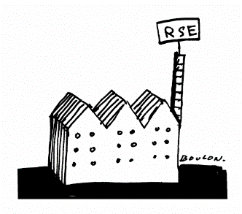
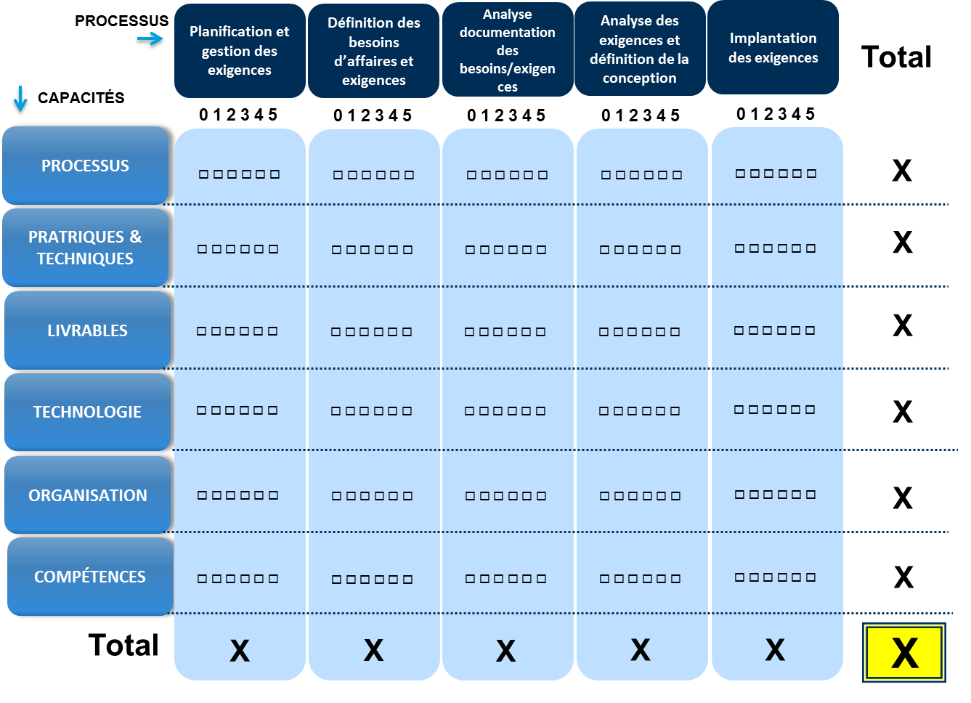
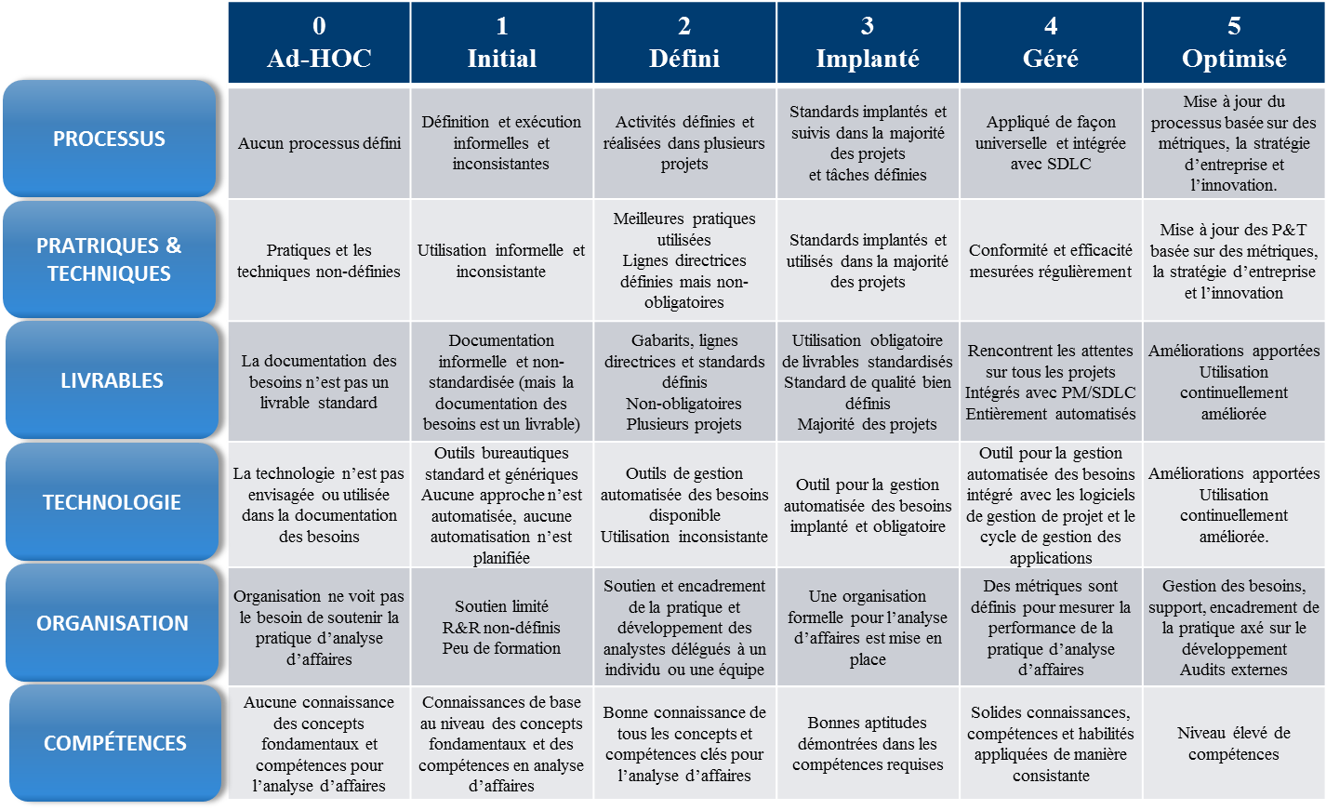

INTRODUCTION À l’analyse d’affaires
Concepts | Études et statistiques | Évolution | Influenceurs | Domaine | Définitions | Modèle de maturité
Analystes
d’affaires
La maturité des
entreprises et des analystes d’affaires
sont des enjeux !

Slide 53

INTRODUCTION À l’analyse d’affaires
Concepts | Études et statistiques | Évolution | Influenceurs | Domaine | Définitions | Modèle de maturité
Entreprise
Optimisé
5
Géré
4
Implanté
3
Défini
Initial
2
1
Ad hoc
0
La maturité des
entreprises
est un enjeu !

Slide 54

INTRODUCTION À l’analyse d’affaires
Concepts | Études et statistiques | Évolution | Influenceurs | Domaine | Définitions | Modèle de maturité
Processus
Définition et intégration des processus de gestion du cycle de vie des exigences.
Pratiques et techniques
Définition et intégration de pratiques et techniques en soutien à la gestion du cycle de vie des exigences
Livrables
Définition des livrables /artéfacts produits au cours du cycle de vie des exigences
Technologie
Outils logiciels en support à la gestion du cycle de vie des exigences
Organisation
Infrastructure, gouvernance, gestion et soutien à la définition et la gestion des exigences
Compétences
Niveau de compétences et connaissances requis pour gérer le cycle de vie des exigences

Slide 55
INTRODUCTION À l’analyse d’affaires
Concepts | Études et statistiques | Évolution | Influenceurs | Domaine | Définitions | Modèle de maturité
Caractéristiques
Aucun processus en soutien au cycle de vie des exigences;
Aucun gabarits standards pour les besoins et exigences;
Aucun outils de gestion;
Rôle d’analyste d’affaires inexistant.
Optimisé
5
Géré
4
Implanté
3
Défini
2
Initial
1
Ad hoc
Processus
Non-définis
0
Pratiques et techniques
Non-définis
Livrables
Aucun livrable pour les exigences
Technologie
Non-utilisé
Organisation
Pratique non-reconnue
Compétences
Peu ou pas de connaissances

Slide 56
INTRODUCTION À l’analyse d’affaires
Concepts | Études et statistiques | Évolution | Influenceurs | Domaine | Définitions | Modèle de maturité
Caractéristiques
L’analyse d’affaires est réalisée de façon inconsistante;
L’application des techniques basée sur les compétences individuelles;
Le processus de gestion des exigences non-défini;
Aucun document des besoins et exigences uniformisé;
Aucun outil logiciel spécialisé utilisé.
Optimisé
5
Géré
4
Implanté
3
Défini
2
Initial
1
Ad hoc
Processus
Informels et inconsistants
0
Pratiques et techniques
Informels et inconsistants
Livrables
Informels et non-uniformes
Technologie
Outils bureautiques utilisées
Organisation
Soutien limité, rôles non-définis et
offre limitée de formations.
Compétences
Connaissances de base

Slide 57
INTRODUCTION À l’analyse d’affaires
Concepts | Études et statistiques | Évolution | Influenceurs | Domaine | Définitions | Modèle de maturité
Caractéristiques
Les pratiques sont standardisées et des gabarits existent;
Les activités critiques liées au cycle de vie des exigences sont définies;
L’application en pratique (processus, pratiques, documentation et technologie) est inconsistante;
Résultats des activités d’analyse d’affaires inconsistants
Optimisé
5
Géré
4
Implanté
3
Défini
2
Initial
1
Ad hoc
Processus
Les activités définis sont appliqués
dans plusieurs projets.
0
Pratiques et techniques
Bonnes pratiques appliqués, référentiels définis, non-obligatoires
Livrables
Standards définis, utilisés dans plusieurs projets mais non-obligatoires.
Technologie
Outils disponibles mais l’utilisation est inconsistant.
Organisation
Encadrement de la pratique délégués à un individu / équipe.
Compétences
Bonne connaissance des concepts de l’analyse d’affaires

Slide 58
INTRODUCTION À l’analyse d’affaires
Concepts | Études et statistiques | Évolution | Influenceurs | Domaine | Définitions | Modèle de maturité
Caractéristiques
Le processus d’analyse d’affaires est formalisé (prévisible);
Tous les processus et pratiques sont définis avec des standards clairs;
La réalisation obligatoire des activités d’analyse d’affaires et de documentation en projet (gérer par un processus de gouvernance);
Structure formelle: RMO ou CoE;
Résultats des activités d’analyse d’affaires plus constants
Optimisé
5
Géré
4
Implanté
3
Défini
2
Initial
1
Ad hoc
Processus
Standards implantés et suivis. Définition détaillé des tâches.
0
Pratiques et techniques
Standards implantés et utilisés dans la majorité des projets
Livrables
Utilisation obligatoires de livrables avec des standards de qualité définis.
Technologie
Outil pour la gestion automatisée des besoins implanté et obligatoire.
Organisation
Une structure formelle pour l’analyse d’affaires est mise en place.
Compétences
Bonnes aptitudes démontrées dans les compétences requises

Slide 59
INTRODUCTION À l’analyse d’affaires
Concepts | Études et statistiques | Évolution | Influenceurs | Domaine | Définitions | Modèle de maturité
Caractéristiques
Des mesures sont recueillies et analysées;
Tous les processus liés aux exigences sont intégrés dans les projets, gestion de produit et des applications;
Processus suivis en concordance aux standards et référentiels définies
Les praticiens formés et qualifiés
Optimisé
5
Géré
4
Implanté
3
Défini
2
Initial
1
Ad hoc
Processus
Appliqué de façon universelle.
Intégrée au SDLC
0
Pratiques et techniques
Conformité et efficacité mesurées régulièrement.
Livrables
Rencontrent les attentes sur tous les projets et entièrement automatisés
Technologie
Outil pour la gestion automatisée des exigences intégré.
Organisation
Métriques définis pour mesurer la performance de la pratique.
Compétences
Solides connaissances et compétences et appliquées

Slide 60
INTRODUCTION À l’analyse d’affaires
Concepts | Études et statistiques | Évolution | Influenceurs | Domaine | Définitions | Modèle de maturité
Caractéristiques
Focalise sur:
Optimisation des processus;
Amélioration continu des capacités;
L’innovation dans les façons de faire;
L’organisation s’adapte rapidement et facilement aux changements qui survient dans l’organisation.
Optimisé
5
Géré
4
Implanté
3
Défini
2
Initial
1
Ad hoc
Processus
MAJ des processus basée sur la stratégie d’entreprise
0
Pratiques et techniques
MAJ des pratiques et techniques basée sur la stratégie d’entreprise.
Livrables
Améliorations effectuées afin d’incorporer les meilleures pratiques.
Technologie
Améliorations apportées et utilisation continuellement améliorée.
Organisation
Gestion des besoins, soutien et encadrement de la pratique. Audits
Compétences
Niveau élevé de compétences

Slide 61
INTRODUCTION À l’analyse d’affaires
Concepts | Études et statistiques | Évolution | Influenceurs | Domaine | Définitions | Modèle de maturité
0 Ad-HOC | 1 Initial | 2 Défini | 3 Implanté | 4 Géré | 5 Optimisé
Aucun processus défini | Définition et exécution informelles et inconsistantes | Activités définies et réalisées dans plusieurs projets | Standards implantés et suivis dans la majorité des projets et tâches définies | Appliqué de façon universelle et intégrée avec SDLC | Mise à jour du processus basée sur des métriques, la stratégie d’entreprise et l’innovation.
Pratiques et les techniques non-définies | Utilisation informelle et inconsistante | Meilleures pratiques utilisées Lignes directrices définies mais non-obligatoires | Standards implantés et utilisés dans la majorité des projets | Conformité et efficacité mesurées régulièrement | Mise à jour des P&T basée sur des métriques, la stratégie d’entreprise et l’innovation
La documentation des besoins n’est pas un livrable standard | Documentation informelle et non-standardisée (mais la documentation des besoins est un livrable) | Gabarits, lignes directrices et standards définis Non-obligatoires Plusieurs projets | Utilisation obligatoire de livrables standardisés Standard de qualité bien définis Majorité des projets | Rencontrent les attentes sur tous les projets Intégrés avec PM/SDLC Entièrement automatisés | Améliorations apportées Utilisation continuellement améliorée
La technologie n’est pas envisagée ou utilisée dans la documentation des besoins | Outils bureautiques standard et génériques Aucune approche n’est automatisée, aucune automatisation n’est planifiée | Outils de gestion automatisée des besoins disponible Utilisation inconsistante | Outil pour la gestion automatisée des besoins implanté et obligatoire | Outil pour la gestion automatisée des besoins intégré avec les logiciels de gestion de projet et le cycle de gestion des applications | Améliorations apportées Utilisation continuellement améliorée.
Organisation ne voit pas le besoin de soutenir la pratique d’analyse d’affaires | Soutien limité R&R non-définis Peu de formation | Soutien et encadrement de la pratique et développement des analystes délégués à un individu ou une équipe | Une organisation formelle pour l’analyse d’affaires est mise en place | Des métriques sont définis pour mesurer la performance de la pratique d’analyse d’affaires | Gestion des besoins, support, encadrement de la pratique axé sur le développement Audits externes
Aucune connaissance des concepts fondamentaux et compétences pour l’analyse d’affaires | Connaissances de base au niveau des concepts fondamentaux et des compétences en analyse d’affaires | Bonne connaissance de tous les concepts et compétences clés pour l’analyse d’affaires | Bonnes aptitudes démontrées dans les compétences requises | Solides connaissances, compétences et habilités appliquées de manière consistante | Niveau élevé de compétences
PROCESSUS
PRATIQUES & TECHNIQUES
LIVRABLES
TECHNOLOGIE
ORGANISATION
COMPÉTENCES

Slide 62
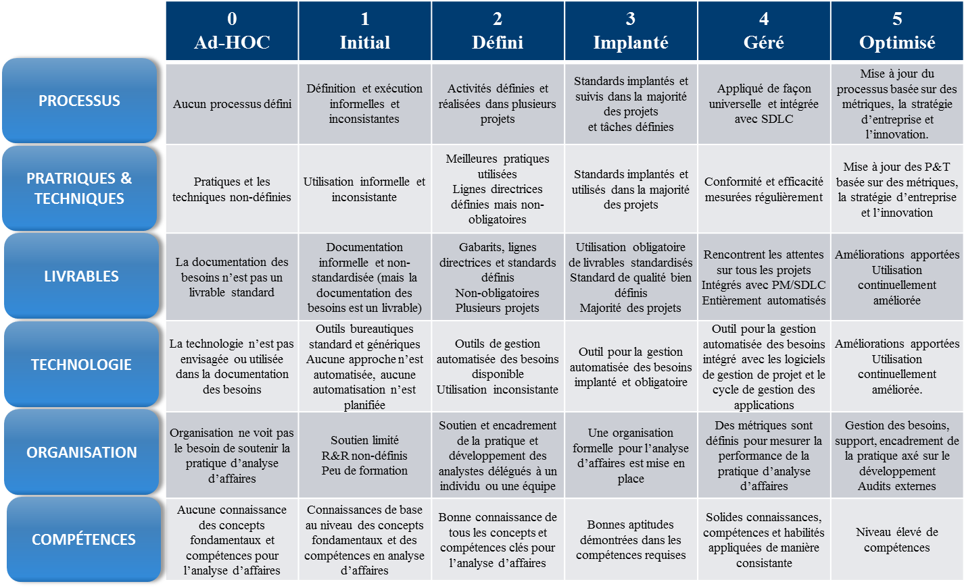
INTRODUCTION À l’analyse d’affaires
Concepts | Études et statistiques | Évolution | Influenceurs | Domaine | Définitions | Modèle de maturité
Consignes
Positionner approximativement le niveau de maturité de votre organisation
Échanger avec votre collège et expliquer les raisons de votre positionnement pour chacun des leviers
Durée: 20 minutes
Exercice

Slide 63
INTRODUCTION À l’analyse d’affaires
Concepts | Études et statistiques | Évolution | Influenceurs | Domaine | Définitions | Modèle de maturité
À FAIRE POUR LA SÉANCE 2
Pour le travail en équipe
Commencer à former vos équipes ;
Lectures
Article de Gartner (2004) – Building brilliant business cases – pages 26 à 41 ;
Rivard – Annexe 2 – pages 262 à 273.

